Slide 1
TRANSFORM
PISMO Unity Gen.4

Slide 2
Transform komponenta
“ Dosadna komponenta koja se pojavljuje na vrhu svakog GameObject-a ”.
                Unity developeri

Slide 3

Transform komponenta
Što je to Transform u Unity-u?

Slide 4
Službena definicija Unity dokumentacije
The Transform component determines the Position, Rotation, and Scale of each object in the scene.
Every GameObject has a Transform.

Slide 5
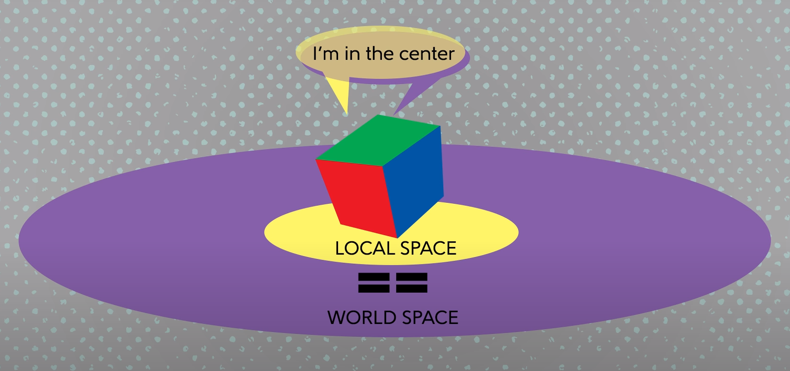
Lokalni prostor/ Globalni prostor
Ako game objekt nema parent objekt onda nema razlike između lokalne i globalne vrijednosti transform komponente.

Slide 6
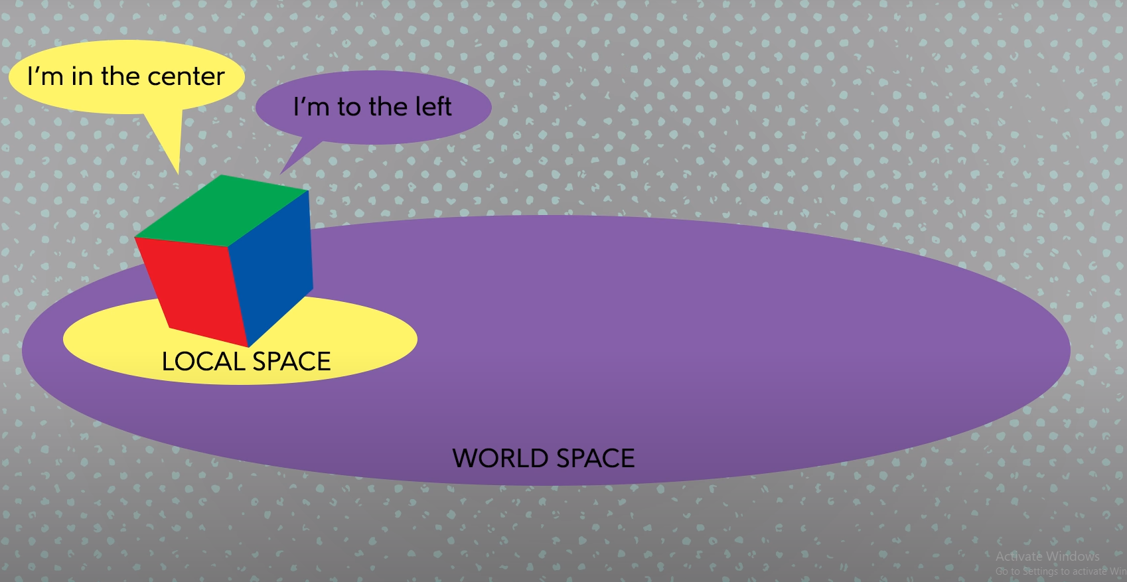
U suprotnom postoji razlika između lokalne i globalne vrijednosti

Slide 7
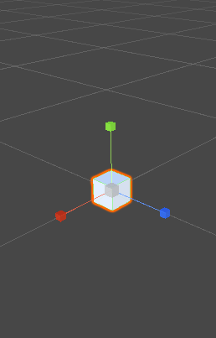
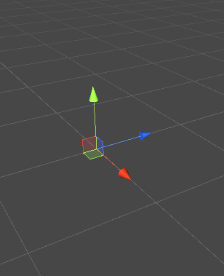
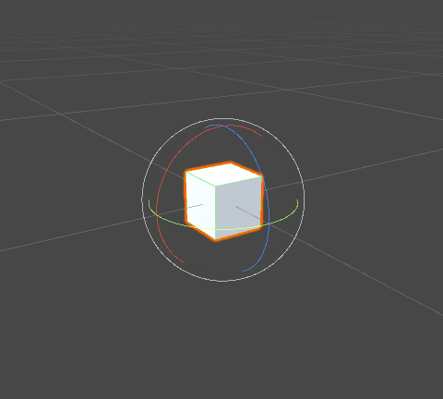
Kako manipuliramo transform komponentom ?

Slide 8
Manipulacija kodom
transform.position += new Vector3(1, 1, 1);
transform.Rotate(new Vector3(1, 1, 1));
transform.localScale += new Vector3(1, 1, 1);

Slide 9
Pitanja
Možemo li obrisati transform komponentu s game objecta ?
Koji game object ima samo transform komponentu ?
Ako kocki u Unityu postavimo veličinu sve tri osi na 0 kako će ona izgledati ?

Slide 10


Slide 11
Hvala na pažnji !
                Dejan Šakić, 17.7.2020.

